Slide 1

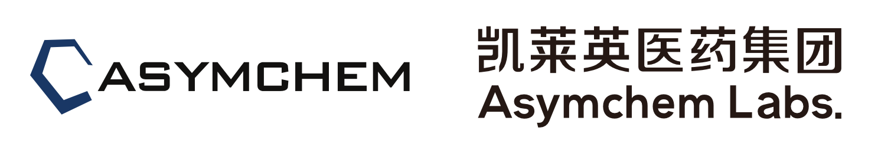
TJ4厂区物流管理电算化方案
---桂景园
www.asymchem.comStockCode:002821.SZ
Conﬁdential|保密文件

Slide 2

物流电算化管理
10个
重要部门参与
14个
数据源节点
10个
自主输出数据
电算化目标
✓全流程节点介入：从生产计划端、采购端、库房、EHS、分析、QA等各个部门实现全流程贯穿
✓实现自主运算输出，考虑AI智能化接入，降低人为运算错误造成的延误风险
✓降低各部门间沟通壁垒，全面采集各流程节点时效，提升精细化管理效率
生产
外围
采购
分析
QA
EHS
综合办
库房
项目组
外部
需求计划
产出计划
在途信息
已到货未递检
已到货未取样
已放行待卸车
DCS实际余量
入库节点数据
分析检测时效
QA放行时效
到货周期时效
卸车周期时效
联单进展数据
合格供应商
到货计划
装车计划
卸车位置分配
分析检测效率
QA放行效率
到货周期
联单余量管理
合格供应商提醒
加急流程提醒
动态看板

Slide 3




物流电算化管理
系统主要功能
数据的集成化计算
流程流转，提醒确认
动态看板展示
根据可抓取数据进行综合计算，输入到货计划、装车计划，联单对比等
实现各个节点的流程流转及信息确认提醒
通过数据计算及预测，动态展示全流程跟踪；包括天气预警等信息
全流程的数据采集及分析，全面预测及提醒
系统最终将实现全面的电算化，减少人工介入，提升人员工作效率；实现全流程的跟踪、消灭沟通壁垒，加快异常解决速度；

Slide 4


物流电算化管理
流程流转，提醒确认
备料到货流程
需求计划-到货计划-到货安排-供应商发货-到货递检-检测放行-卸车入库-罐区库存
废液周转流程
产出计划-装车计划-来车安排-供应商来车-入场装车-出厂检斤-联单数据-结算入账
其他流程
联单数量提醒、罐区余量提醒、项目使用提醒及反馈、项目合格供应商核对、so on ……

Slide 5
拆分执行---车辆调度系统
物流车辆调度 · 流程优化方案
阶段一：指令下达 → 到场
1
指令下达
2
发车前准备
3
车辆在途
4
到场前 30min
5
到场后
信息数据采集与下达
扫码上报
双向调节缓冲
系统提醒
核查放行
供应链向采购下达到货计划
采购向供应商下达送货计划
系统中需要明确唯一信息流编码
信息共享各个部门
提供车辆信息
提供司机电话
COA
根据路途时间明确发车时间，指令由供应链再次确认后发车
供应链根据前段的使用计划变动，最大限度调节在途车辆时间
供应商车队若是遇到异常，需要第一时间扫码上报异常，供应链及时通告解决
车辆距离厂区15km时，系统自动发出提醒，门卫综合办等相关部门提前准备
综合办立即核查车辆
通过后立即程序点击放行
系统流转下一部门罐区和库房
罐区根据实际情况分配下一步指令（固定逻辑确认）
阶段二：到厂区→卸车出厂（角色协同）
1
2
3
4
5
罐区入车位
库房收货递检
取样检测
检测放行
卸车离场
系统分配车位至罐区
提醒司机对接罐区指定人员
指定人员确认下一步指令：入厂、厂外等待
入厂指令：确认车位，同步库房收货递检
车辆到达门卫确认完毕后，库房同步ERP收货递检
QC根据计划及预警信息提前准备取样检测（取样设备及检测仪器）
QC取样完毕后罐区在系统上点击完成取样，分配后续操作指令：原地等待、出厂等待
程序根据标准放行时间确认，若放行时间＜2h则原位等待
若车辆厂外等待需要分配具体位置；原位等待直接进行置换
分析检测、QA放行均在ERP上抓取数据，频率1h/次
若出厂等待：需要提前入厂进行置换，程序根据标准检测时间提醒分析和罐区，罐区点击系统，确认车辆入厂
节点可以设置预定时间
车辆入厂置换卸车，卸车完毕断管离厂，罐区终止程序

Slide 6
拆分执行---车辆调度系统
物流车辆调度 · 流程优化方案
数据通讯运行逻辑：唯一编号确立全流程串联
否
到货计划指令
发车计划指令
发车信息录入
到达信息提醒
距离<5km
角色：供应链
角色：采购
角色：外部供应商
是
角色：系统
信息：到货计划
信息：发货计划
信息：供应商门户
信息:到达车辆信息
车辆核查
入库递检
取样
检测
放行
角色：门卫
角色：供应部罐区
角色：QC罐区
角色：QC
角色：QA
信息：车辆
信息：RCV单号
信息：批号
信息：ERP
信息：ERP
断管离场
置换卸车
否
是否出厂
是
厂外等待
角色：罐区
角色：罐区
角色：罐区
信息：终止流程
信息：系统通知
信息：等待地点

Slide 7
拆分执行---计划采集系统
数据计划采集系统优化
1
溶剂需求计划
2
现有库存信息
3
节点周期数据采集
4
系统逻辑运算
5
系统提醒
信息上传
信息采取DCS
各部门维护
系统逻辑
外部程序数据
生产经理，更新溶剂需求
需要更新单批次清单
更新单操作时长
看板系统抓取当前进度及周计划
系统计算未来一周的需求计划-小时
12h计算一次，更新延误及到货更改提醒
DCS系统抓取储罐液位信息
根据固定逻辑计算余量/空间/可用量信息
每15min更新一次
采购：到货周期
供应部：入库递检周期
QC：取样放行周期
罐区：卸车周期
供应链：Buffer 余量
根据维护数据进行逻辑运算
输出到货计划
流程下转供应链，逐一车辆确认时间点击确认后流转采购
采购接受到货计划
从调度系统采取数据
计算给节点周期实际数据
计算实际车辆在厂时间
超出维护周期的提醒各部门
远低于周期的供应链直接调整计算用数据
项目号 | 步骤 | 操作号 | 生产经理 | 生产厂房 | 溶剂名称 | 料号 | 需求量 | 距批次开始时间 | 持续/单次 | 操作时间
周计划
库存信息
单批次数据
一周计划
到货计划
延误提醒
周期信息
看板进度

Slide 8
拆分执行---看板系统
物流信息动态看板
计划采集系统程序
车辆调度系统程序
计划管理
溶剂需求提报
溶剂到货计划
废液产出提报
废液装运计划
物流协同
溶剂到货计划下达与反馈
在途异常上报
溶剂到厂协同
废液到货计划下达与反馈
废液车辆到厂协同
废液联单协同
预警/通知
库存余量预警
异常通知
车辆到达预告
工作任务通知
二期扩展
AI应用
投入需求预测、产出周转预测、天气预测

Slide 9
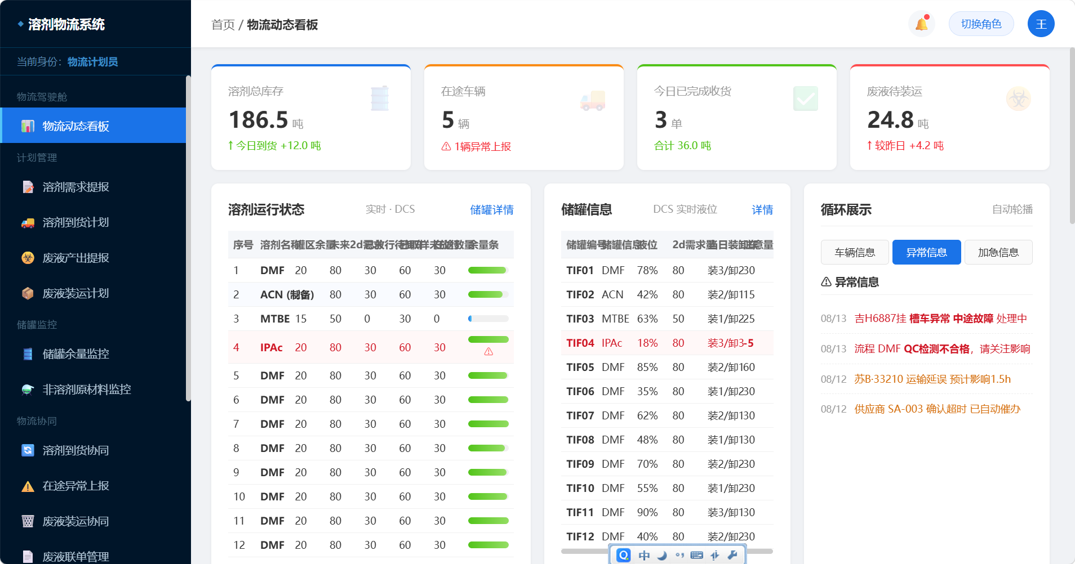
拆分执行---看板系统
动态看板展示-假想图

Slide 10
THANKYOU！
www.asymchem.comStockCode:002821.SZ
Conﬁdential|保密文件
AsymchemLabs.

